Slide 1
MCTP y la Red Mesoamericana de Supercómputo
Carolina Franco Espinosa
cfranco@mctp.mx
Notes:
Hello, my name is Carolina, I'm from Mexico, the MCTP is in Chiapas, a southern state. I am very happy to stay with you, is a real pleasure and a great opportunity.

Slide 2
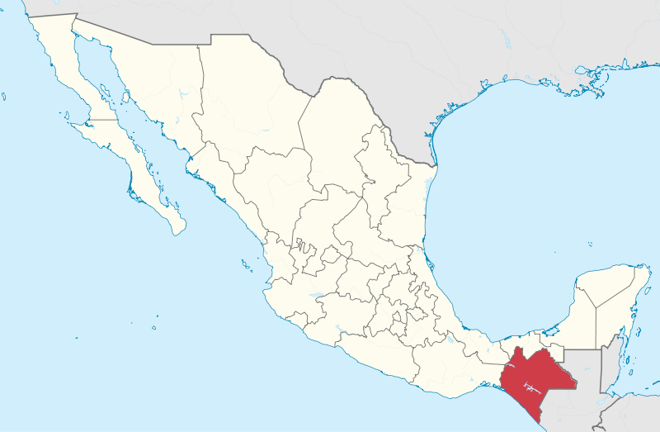

Notes:
We are here in the south, border with Guatemala

Slide 3
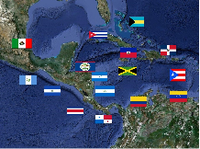
Ámbito del MCTP-MAIS
Problemas comunes:
Educación, Producción de energía, Protección del ambiente, Desarrollo de tecnología propia.
Notes:
The creation of the ICTP-MCTP center in Mexico, specifically in Chiapas, is a hope to solve some of the biggest problems that currently facing in relation to
education, energy production, environmental protection and the development of technology.
The research fields are ... and gradually, depending of the research funding and the regional needs, it will increase its activities to other scientific areas.

Slide 4
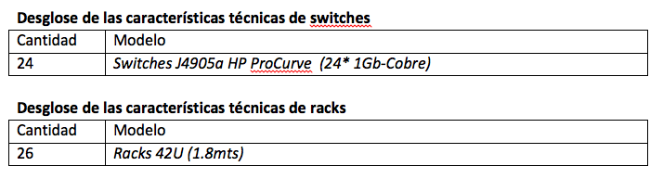
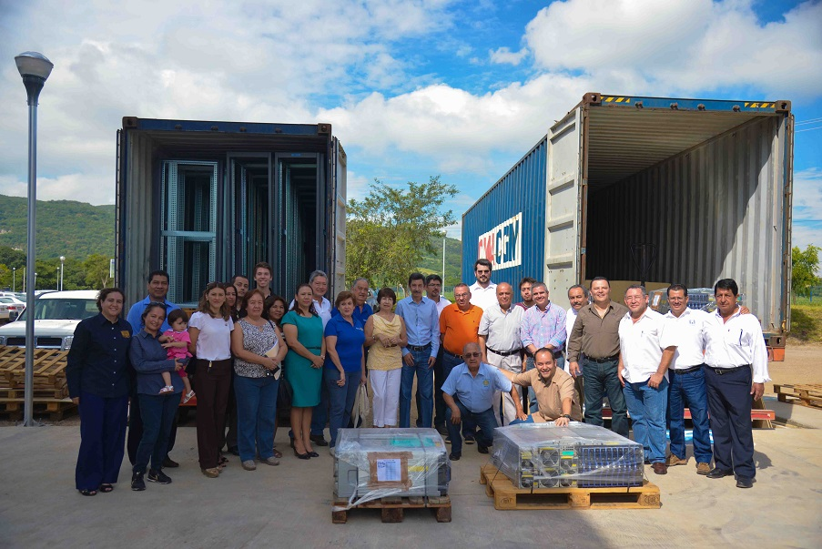
Colaboración RedGlobalMX
Donativo: características técnicas
Características del donativo en pallets y peso
En peso son 12 a 15 toneladas de equipo puro,
conformado por:
18 pallets de servers
1 pallet de switches
13 pallets de racks
  Llegaron el 11 de octubre de 2015

Slide 5
Motivación para LARCAD: la ciencia y la colaboración regional
HAWC (High Altitude Water Cherenkov Detector), análisis de datos, cálculos numéricos, simulaciones y almacenamiento. Rayos gamma, Puebla, México.
Observatorio Pierre Auger, Rayos Cósmicos, Malargüe Argentina. JEM-EUSO (Extreme Universe Space Observatory), Rayos Cósmicos, misión espacial, planeado para ser lanzado en 2017.
LAGO (Latin American Giant Observatory) y Escaramujo, análisis de datos, cálculos analíticos, simulaciones, almacenamiento. Experimento dedicado al estudio de los rayos gamma de alta energía a lo largo de Latinoamérica, y muones atmosféricos.
Fermi LAT (Fermi Gamma-ray Space Telescope, Large Area Telescope), astronomía de rayos gamma.
H.E.S.S. (High Array Stereoscopic System), rayos gamma.
CTA (Cherenkov Telescope Array), rayos gamma.
FACT (First G-APD Cherenkov Telescope), monitoreo de periodos largos de fuentes astrofísicas, La Palma, Islas Canarias, España.
CTA (Cherenkov Telescope Array), rayos gamma.
Estudios fenomenológicos para astropartículas, usando software de simulación como CORSIKA y AIRES. ¡
ALICE experimento del LHC para el estudio de colisiones nucleares ultra-energéticas para recrear los primeros instantes después del Big Bang, la gran explosión que dio origen a nuestro universo
Cosmología Cosmodinámica de la energía oscura. Condensados de Bose-Einstein en Cosmología (simulaciones de N-cuerpos) y pruebas con herramientas de fenomenología de Gravedad Cuántica y Física Gravitacional, Teoría de Campos a Temperatura Finita, teoría de campos en espacios curvos, campos escalares, posible aplicación a Materia Oscura de campo. ¡
Física Hadrónica Colaboración con Jefferson Lab

Slide 6
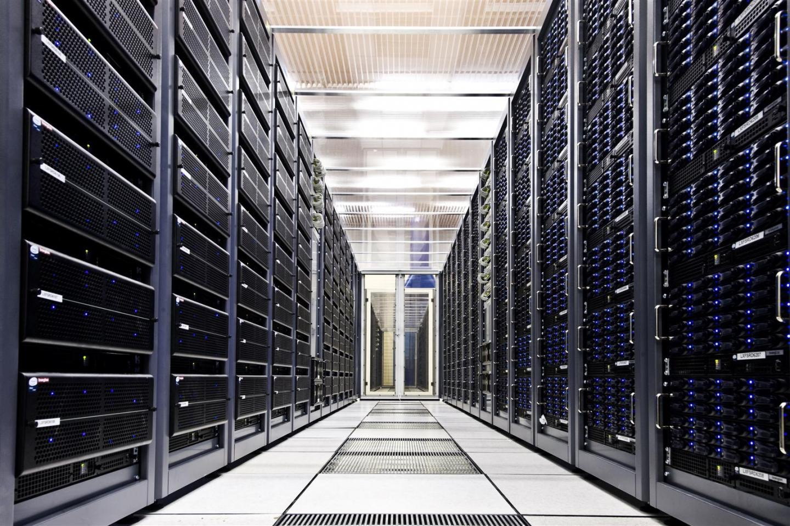
LARCAD: Laboratorio Regional de Cómputo de Alto Desempeño
El LARCAD-UNACH tiene como propósito principal brindar las capacidades de cómputo para el desarrollo científico y tecnológico de la región, la formación de recursos humanos y la innovación tecnológica. 2,960 núcleos, 1PB, 740 procesadores.
Notes:
The second module is usefull when you have a large number of student and you have a lot of several combinations results of the styles, and its dificult to manange. It means, that is dificult to make one sequence for each one. So we developed another module, k-means module: allows clustering by similarities with k-means algorithm.
And so, you can desing several appropriate activities sequences acording to the cluster styles. So I mention it is our experimental model and is a way to offering very aprticular adaptability sequences.
These modules will be available in our IT resources section for tryal, and of course, open source.

Slide 7
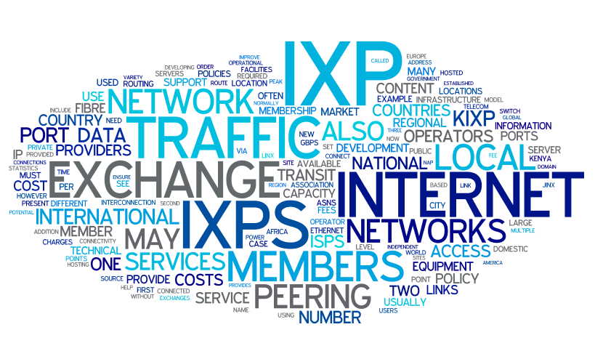
LARCAD y su IXP
Notes:
The second module is usefull when you have a large number of student and you have a lot of several combinations results of the styles, and its dificult to manange. It means, that is dificult to make one sequence for each one. So we developed another module, k-means module: allows clustering by similarities with k-means algorithm.
And so, you can desing several appropriate activities sequences acording to the cluster styles. So I mention it is our experimental model and is a way to offering very aprticular adaptability sequences.
These modules will be available in our IT resources section for tryal, and of course, open source.

Slide 8
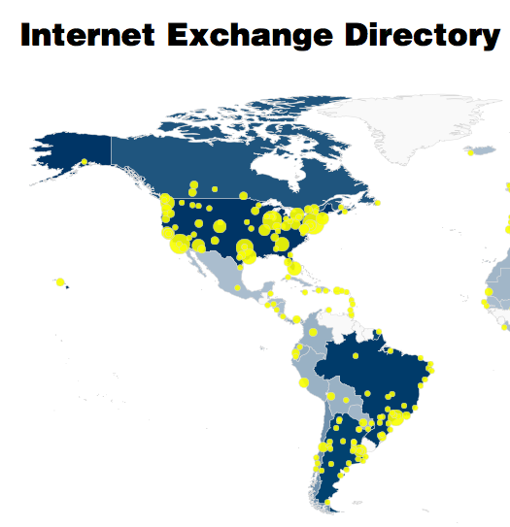
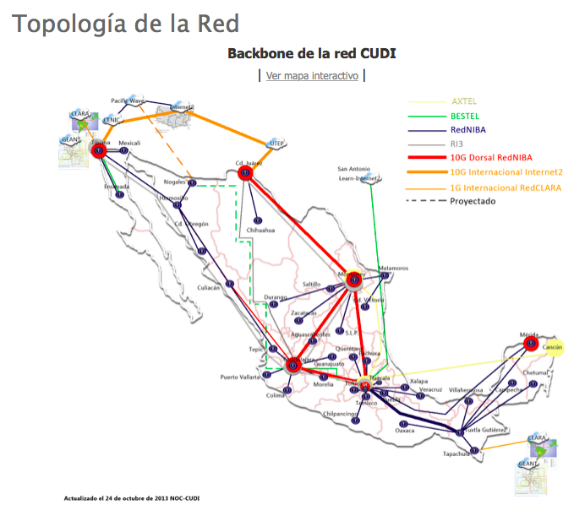
Un Punto de Intercambio de tráfico (IXP, del inglés: Internet eXchange Point), es un componente de la infraestructura de Internet que mejora la asequibilidad y calidad de Internet para las comunidades locales.
Un IXP permite hacer eficiente el tráfico de Internet. Habilita el desarrollo tecnológico.
México :1 IXP activo (Cdmx)
1 IXP en proceso de habilitación (Yucatán)
Chiapas: Tuxtla ubicación estratégica en las Telecomunicaciones del Sureste de México y Tapachula para Centroamérica

Slide 9
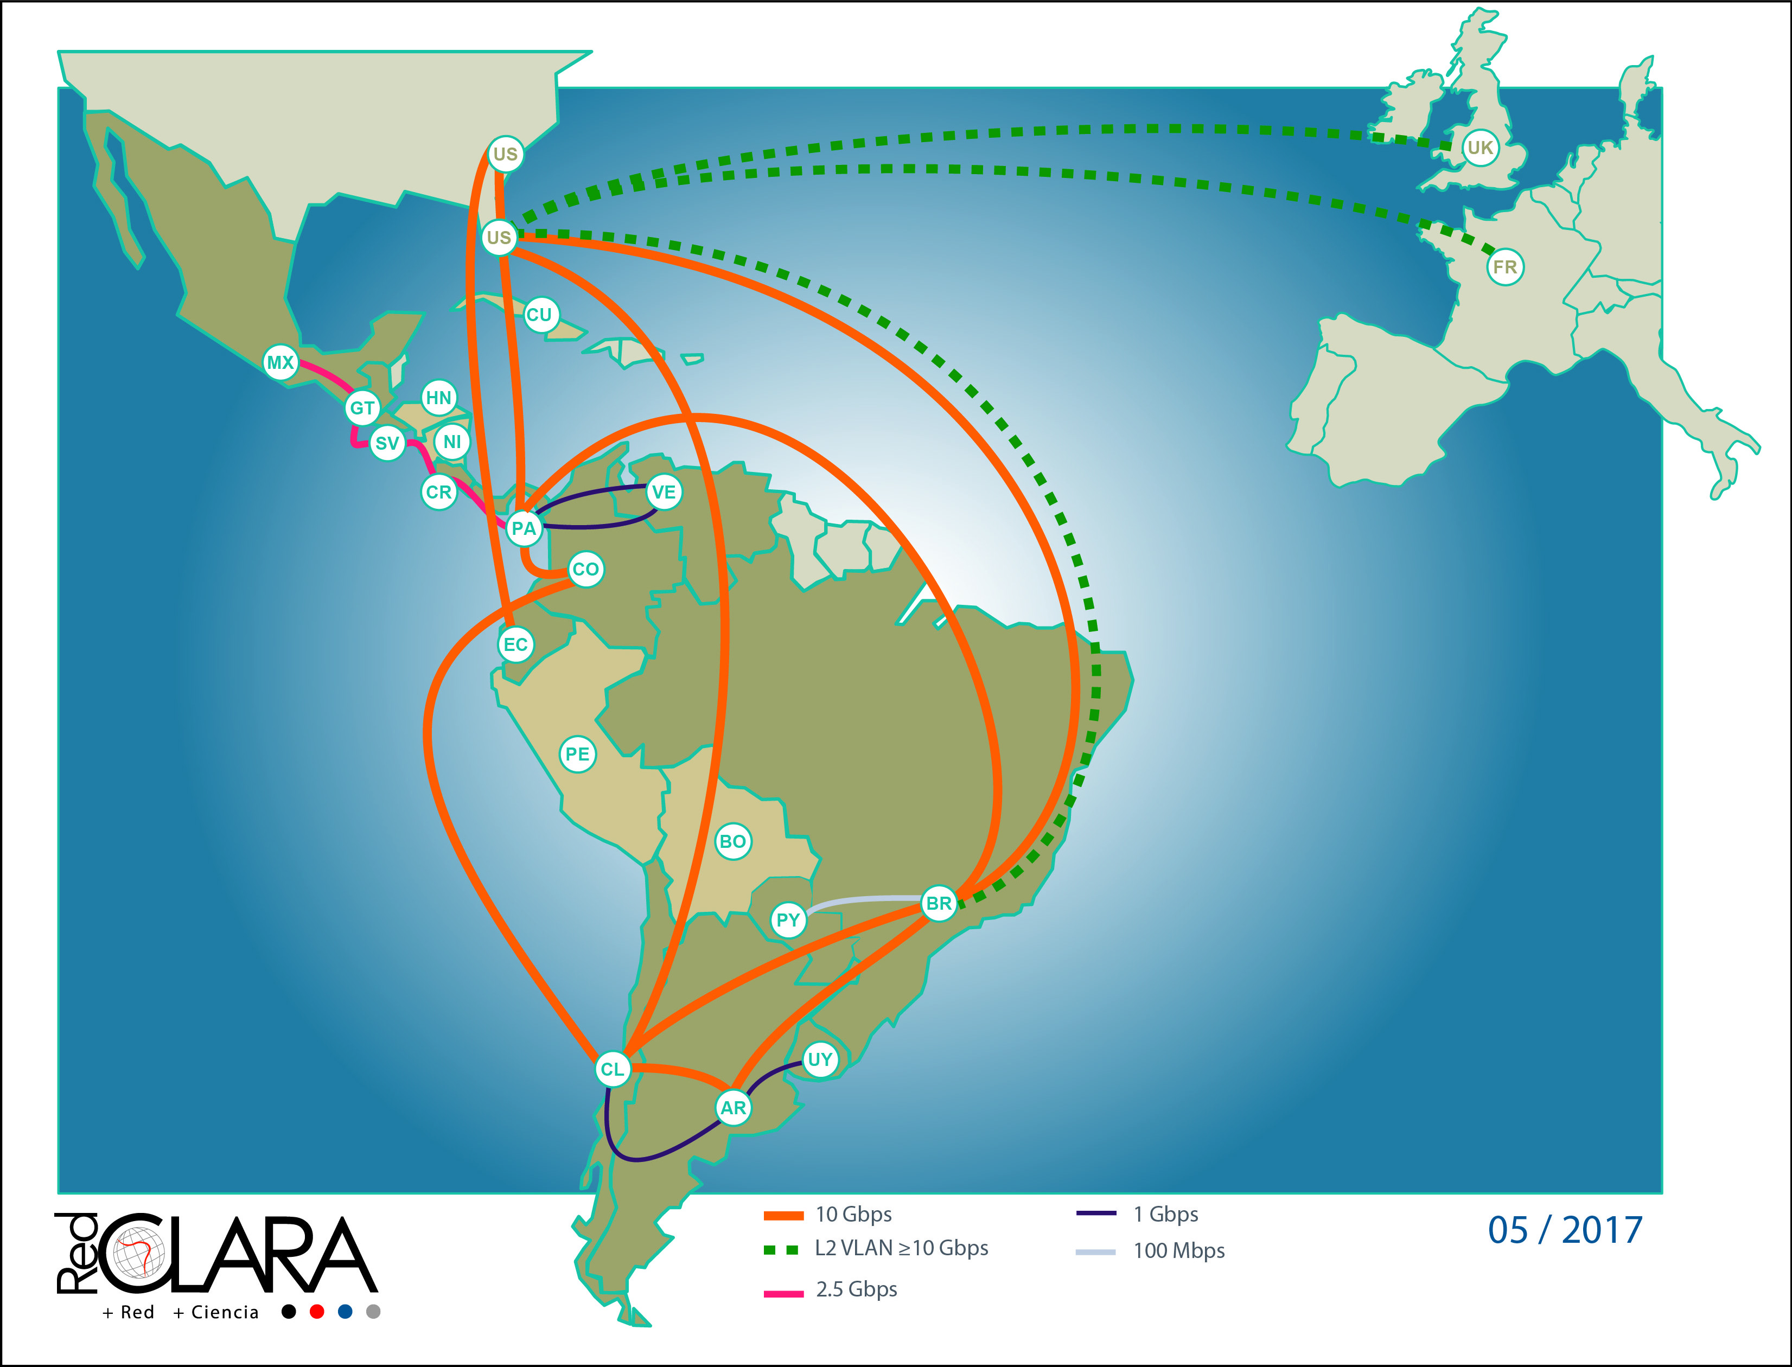
Red CLARA/CUDI

Slide 10
Grupos que ya usan LARCAD
  ALICE-CERN
  Astropartículas: AERIE-HAWC (en marcha dos tesis de Maestría), Offline-Pierre Auger, LAGO
  MATHUSLA-CERN (UMSNH-Michoacán)
  Materia condensada
  Cosmología
  Proyectos de Química (Universidad)
  Universidad Tecnológica de Panamá
  Universidad de El Salvador (en proceso)

Slide 11
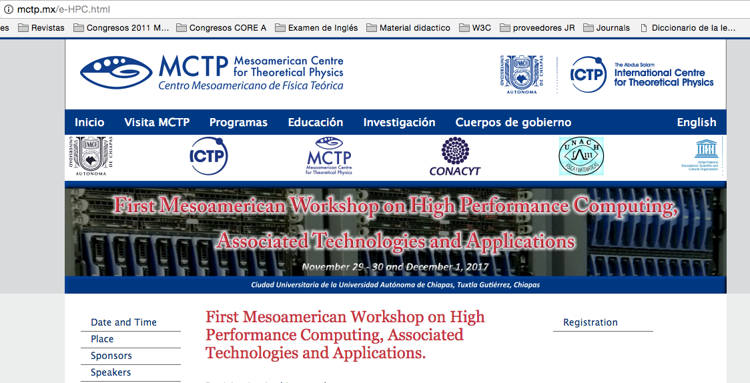
LARCAD: Laboratorio Regional de Cómputo de Alto Desempeño
Red Mesoamericana de Supercómputo
Notes:
The second module is usefull when you have a large number of student and you have a lot of several combinations results of the styles, and its dificult to manange. It means, that is dificult to make one sequence for each one. So we developed another module, k-means module: allows clustering by similarities with k-means algorithm.
And so, you can desing several appropriate activities sequences acording to the cluster styles. So I mention it is our experimental model and is a way to offering very aprticular adaptability sequences.
These modules will be available in our IT resources section for tryal, and of course, open source.

Slide 12
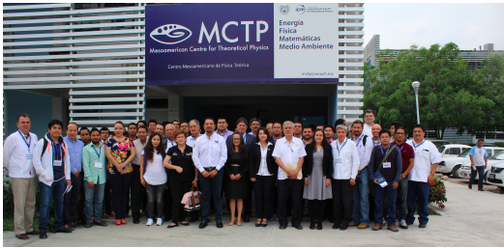
Inicio de la Red Mesoamericana de Supercómputo

Slide 13



Colaboraciones

Slide 14
Gracias

Slide 15
http://www.mctp.mx

